Slide 1

量化与高频交易课程
第十二讲
babyquant
微信：babyquant

Slide 2
本周内容
1.整理新数据
2.样本内外测试
3.滚动优化
4.未来规划

Slide 3
1.整理新数据
新数据
计算因子
计算因变量

Slide 4
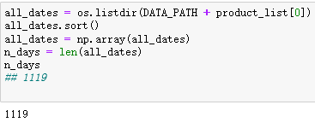
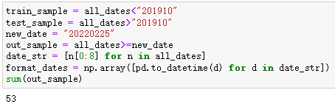
1.整理新数据
2022年2月25日-2022年5月16日共53天的新数据，与之前的加起来一共1119天的数据

Slide 5
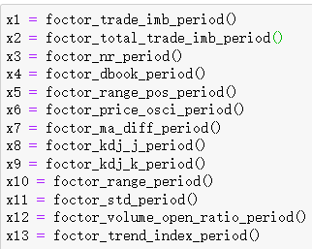
1.整理新数据
计算因子
基础因子

Slide 6
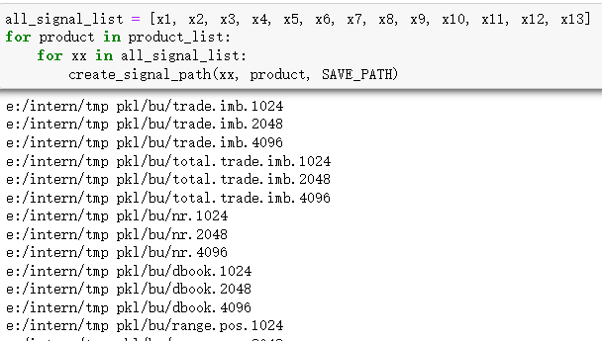
1.整理新数据
计算因子
基础因子

Slide 7
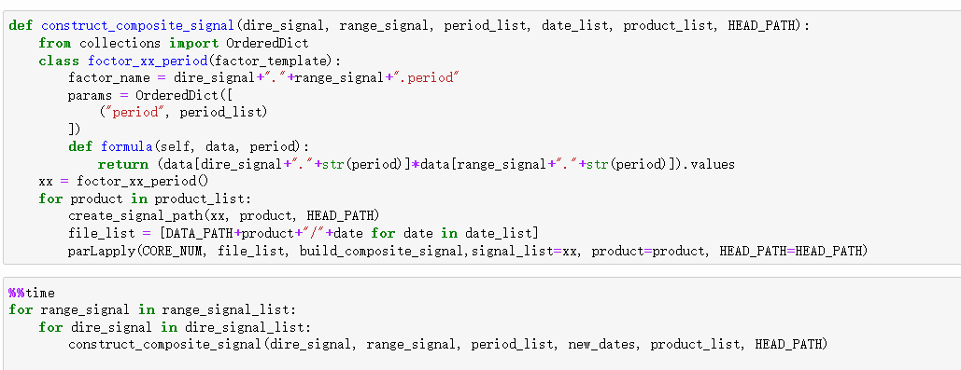
1.整理新数据
计算因子
复合因子

Slide 8
1.整理新数据
计算因变量

Slide 9
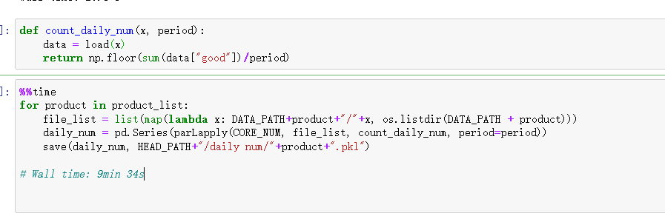
1.整理新数据
统计每天的行情数目

Slide 10
2.样本内外测试
模型1：第9周的样本内外lasso，2019年10月之前数据训练
模型2：第9周的滚动lasso，按月滚动优化

Slide 11
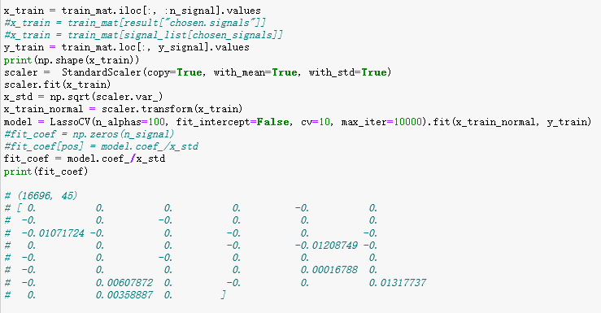
2.样本内外测试
模型1：第9周的样本内外lasso，2019年10月之前数据训练

Slide 12
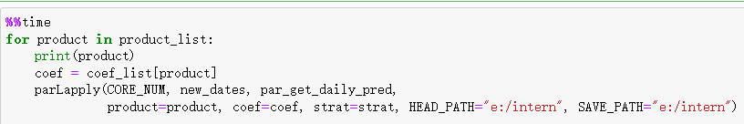
2.样本内外测试
模型1：只针对新数据计算预测值

Slide 13
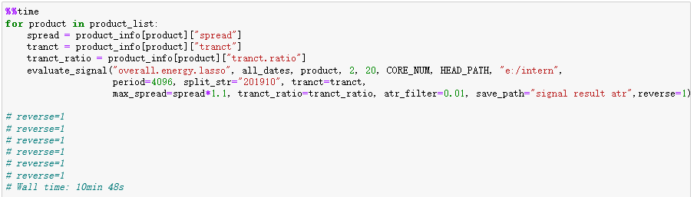
2.样本内外测试
模型1：回测策略

Slide 14

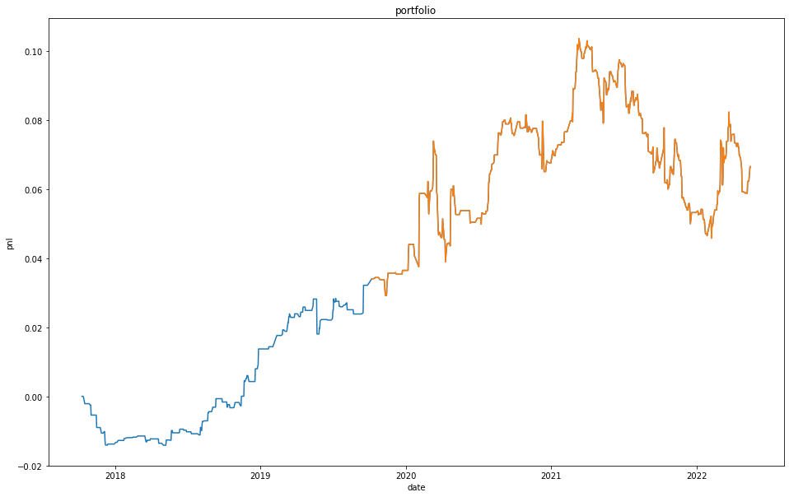
2.样本内外测试
模型1：回测结果

Slide 15
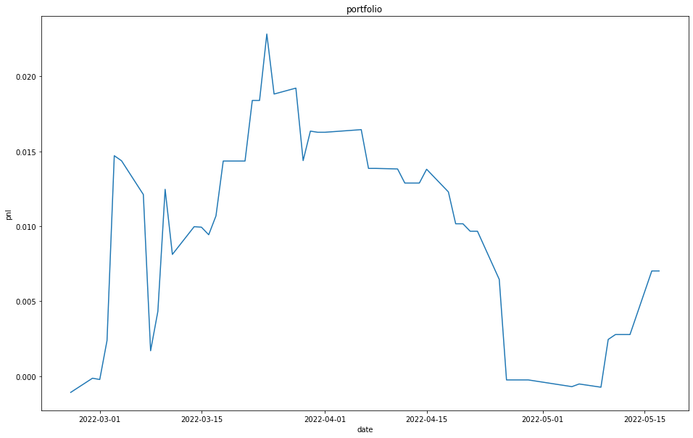
2.样本内外测试
模型1：回测结果

Slide 16
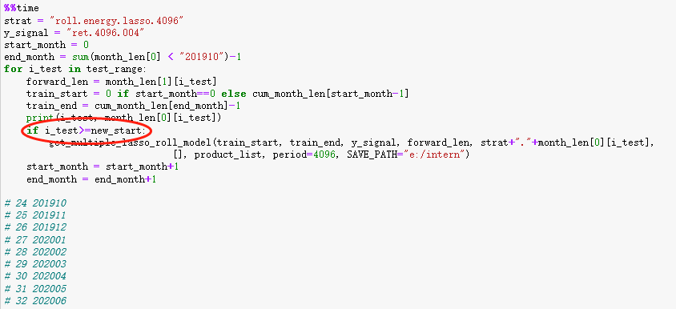
3.滚动优化
模型2：lasso按月滚动
之前的结果保留，只针对2、3、4、5月

Slide 17
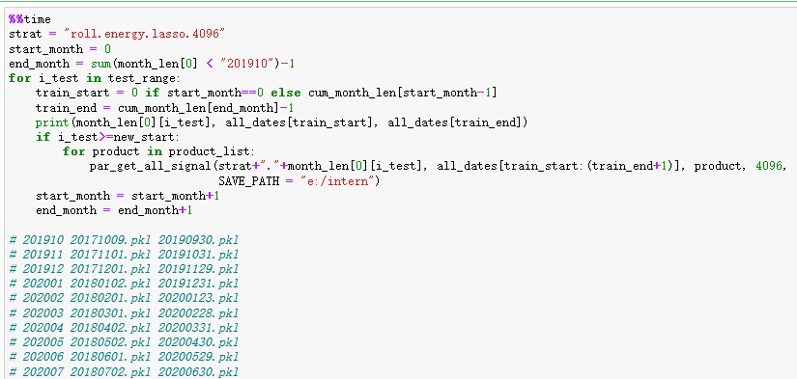
3.滚动优化
模型2：lasso按月滚动
计算预测值的分布

Slide 18
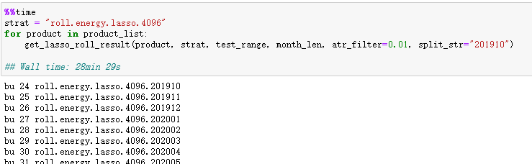
3.滚动优化
模型2：lasso按月滚动
滚动回测策略

Slide 19
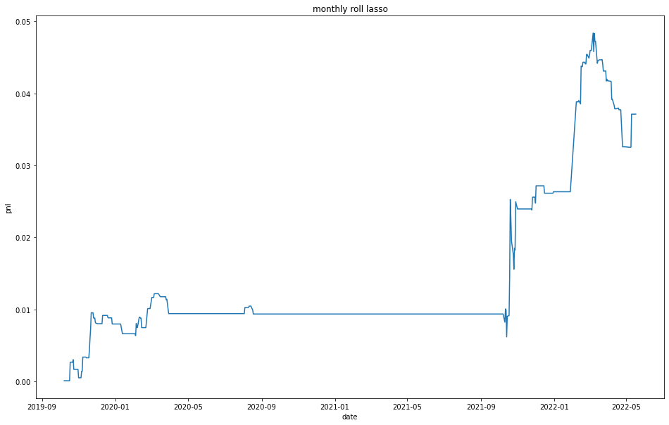
3.滚动优化
模型2：lasso按月滚动

Slide 20
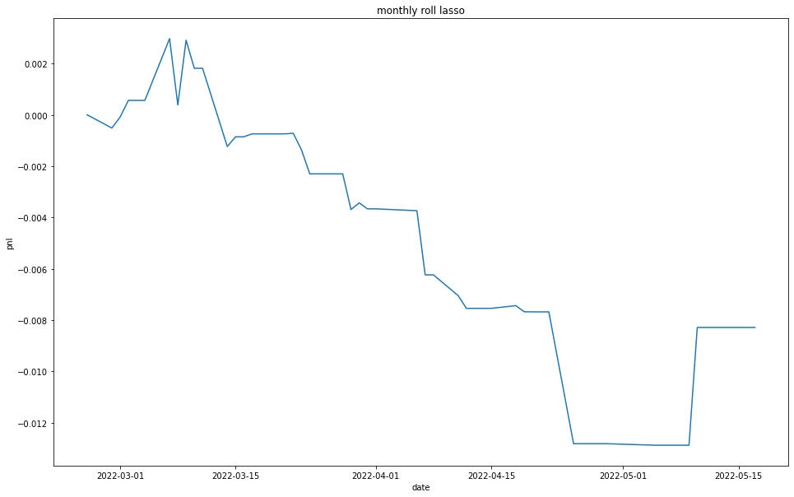
3.滚动优化
模型2：lasso按月滚动

Slide 21
4.未来规划
大家可以联系微信babyquant报名C++课程
可以这边开户，top 5/20(AA/A)级期货公司，可以网上开户
穿透监管在C++课程会讲，统一开户也好处理
我使用ubuntu 16.04 lts，上海机房腾讯云
一个月60元左右，不是给我，给腾讯云
我可以通过镜像来传递程序，linux系统比较复杂
大家可以把ID给我就行，ID是纯数字，我共享镜像，大家重装系统
Linux的编辑器有emacs和vs code，vim是自带的
有windows和linux两种选择
Windows用visual studio 2017
谢谢大家！祝学习愉快！

Slide 22
谢谢大家！

